Slide 1
Imagen de Portada:
P. Erick Félix, CM

Slide 2
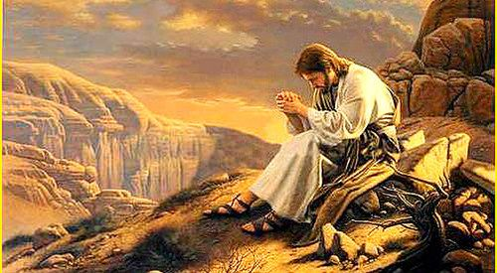
LECTIO DIVINA – DOMINGO 1º CUARESMA – “A”
SI ERES HIJO DE DIOS…
S. Mateo 4, 1-11
Si eres
Hijo de Dios…….
26 Febrero 2023

Slide 3
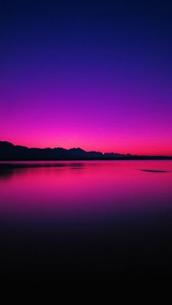
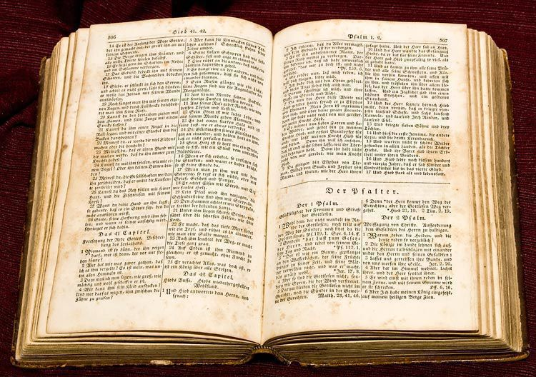
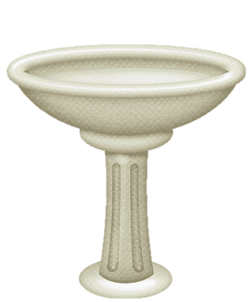
Ambientación: Un recipiente grande con agua semejante a una pila bautismal al que iremos añadiendo cada semana un elemento simbólico. Esta primera semana colocamos una Biblia, porque la Palabra de Dios nos ayuda a vencer las tentaciones. Colocamos la frase: “Somos hijos de Dios”
“Somos hijos de Dios”
Cantos sugeridos: Nos has llamado al Desierto; Hacia ti morada Santa.

Slide 4
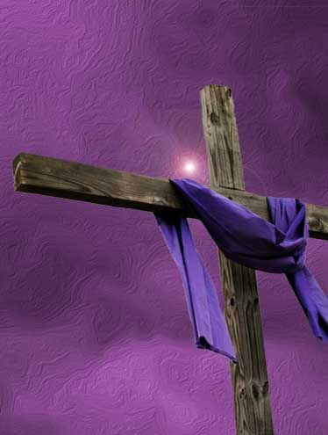
AMBIENTACIÓN:
Al iniciar la Cuaresma, la Palabra se remonta al comienzo de la historia de la Salvación. A un mundo creado como bueno donde el ser humano fue pues esto para ser feliz.
Jesús vence la vieja tentación que amenazaba desde el principio a la humanidad. Su obediencia de Hijo nos hace recordar que es imposible reencontrar el camino de la salvación al margen de la voluntad de Dios.

Slide 5
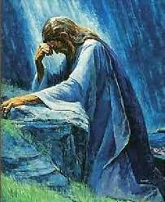
Oración inicial
En tu misericordia, oh Cristo, has querido ser el hombre nuevo: el camino que nos lleva de vuelta al Padre, fuente de la vida abundante.
En la prueba del desierto, eres la vía y la luz que nos orientan: la fuerza que nos invita a preferir en todo momento el camino del bien. Camina delante de nosotros, Y fortalece con tu gracia Nuestra débil condición humana: Tú que puedes devolvernos la vida.. Hijo de Dios que eres el primero de los hombres nuevos.
Que vives y reinas por los siglos. Amén.

Slide 6
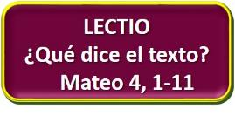
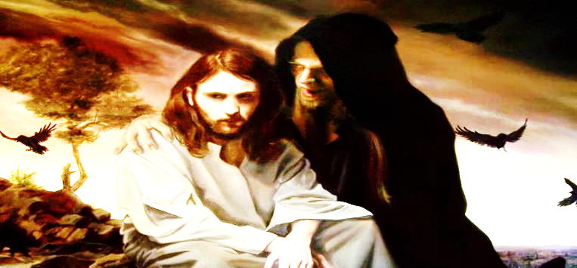
Motivación:
Jesús es puesto a prueba por Satanás para que realice su vocación de Hijo de Dios, proclamada en el Bautismo, por caminos muy diversos a los que el Padre le pide. Escuchemos:

Slide 7
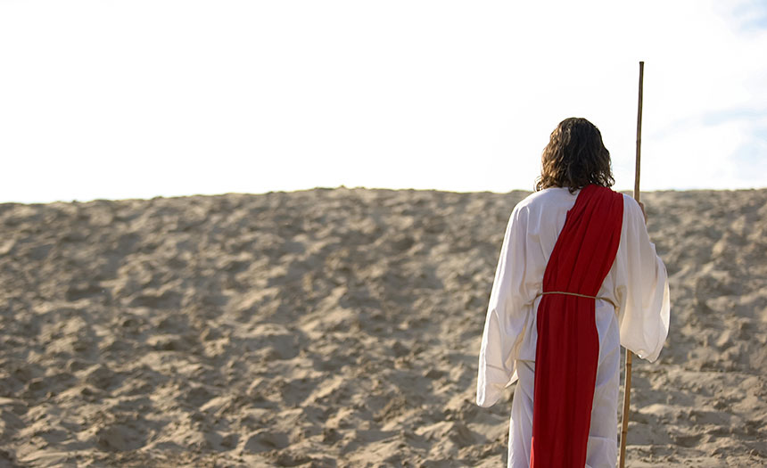
Mateo 4, 1-11
En aquel tiempo, Jesús, fue llevado al desierto por el Espíritu para ser tentado por el diablo.

Slide 8
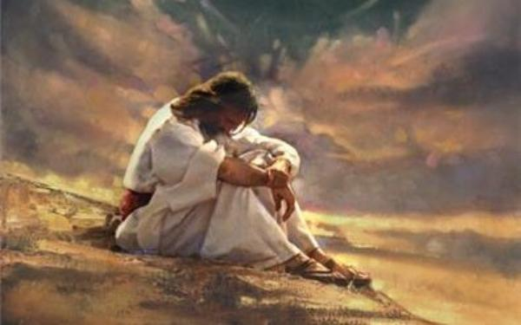
Y después de ayunar cuarenta días con sus cuarenta noches, al fin sintió hambre.

Slide 9
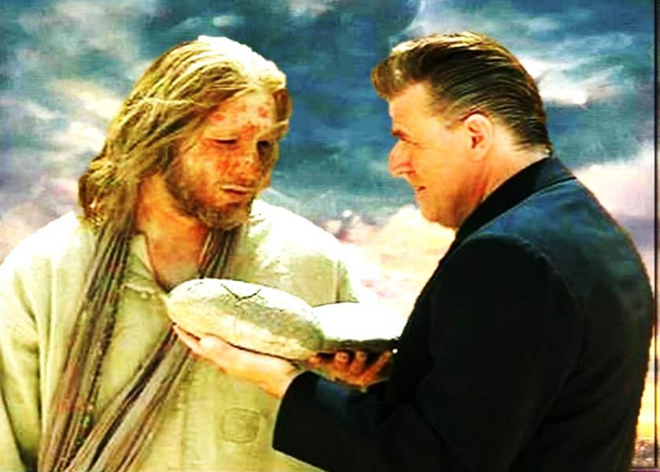
El tentador se acercó y le dijo:
-Si eres Hijo de Dios, di que estas piedras se conviertan en panes.

Slide 10
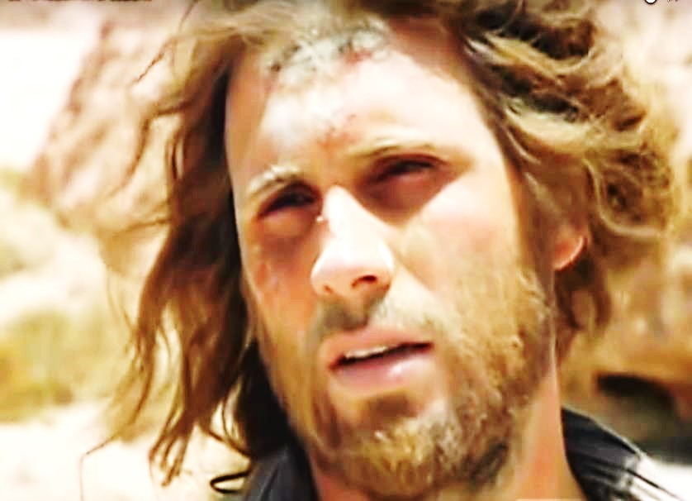
Pero él le contestó diciendo: -Está escrito
“No sólo de pan vive el hombre, sino de toda palabra que sale de la boca de Dios”.

Slide 11
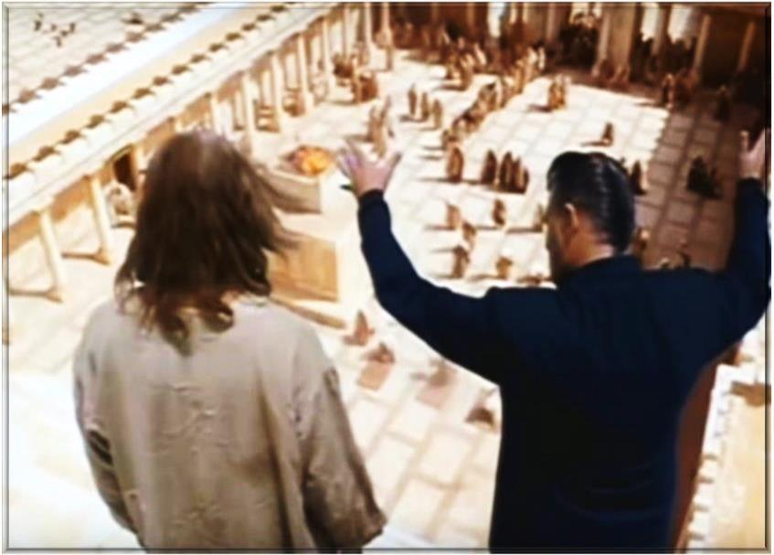
Entonces el diablo lo llevó a la ciudad santa, lo puso en la parte más alta del templo y le dijo:
-Si eres Hijo de Dios, tírate abajo; porque está escrito:

Slide 12
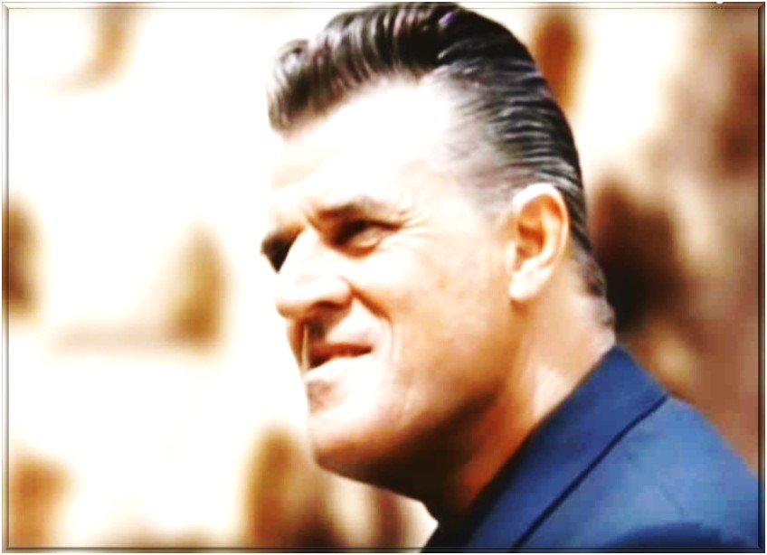
“Encargará a los ángeles que cuiden de ti, y te
sostendrán en sus manos, para que tu pie no tropiece con las piedras”.

Slide 13
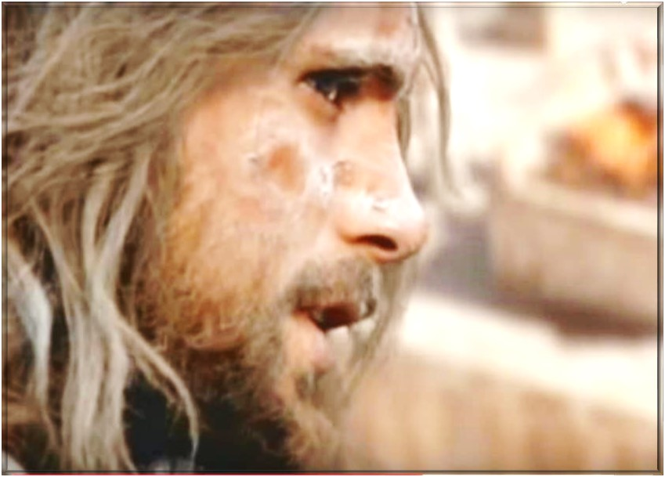
Jesús le dijo:
- “También está escrito”:
“No tentarás al Señor tu Dios”.

Slide 14
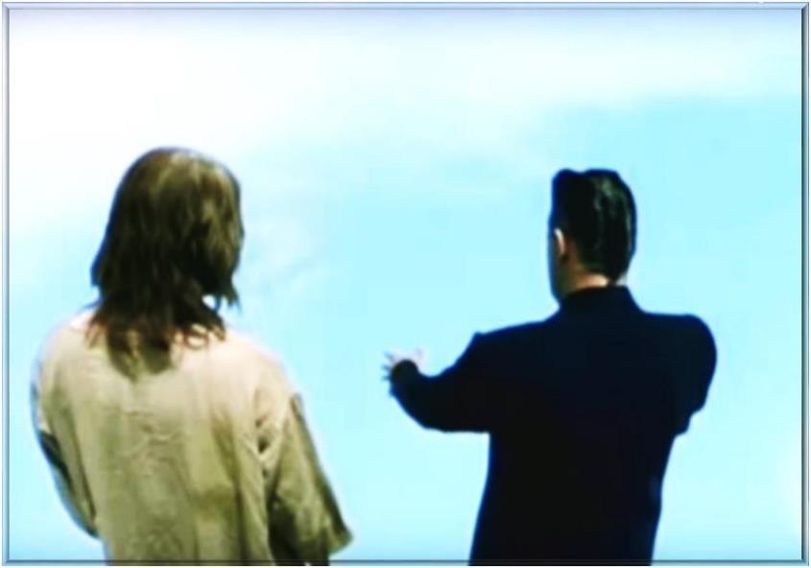
Después el diablo lo llevó a una montaña altísima y, mostrándole los reinos del mundo y su gloria, le dijo:
- “Todo esto te daré, si te postras y me adoras”.

Slide 15
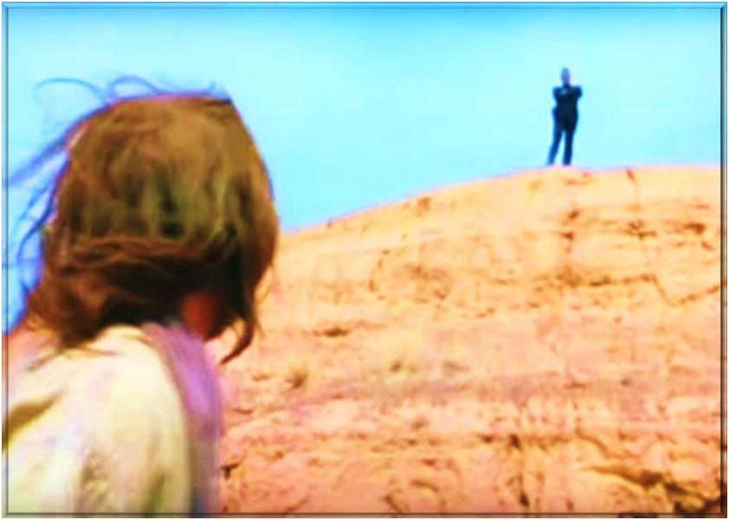
Entonces Jesús le dijo:
- “Vete, Satanás, porque está escrito: “ Al Señor, tu Dios, adorarás y a él solo darás culto”.

Slide 16
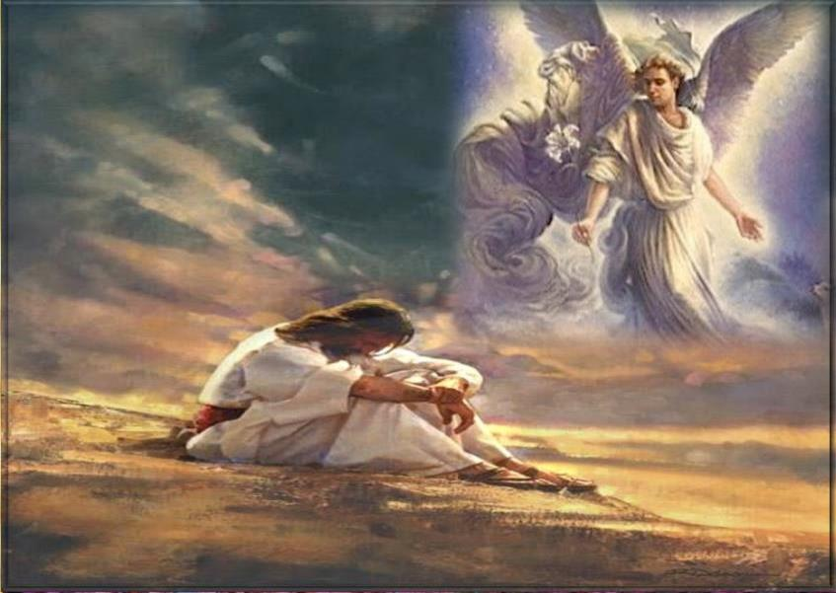
Entonces lo dejó el diablo, y se acercaron los ángeles y le servían.

Slide 17
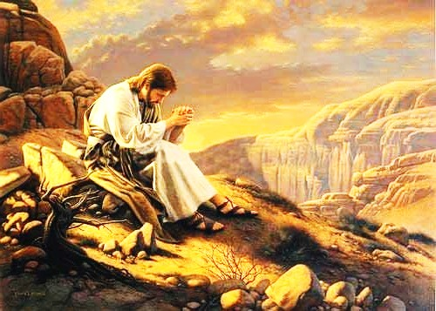
Preguntas para la lectura:
¿Dónde tienen lugar las tentaciones? ¿Quién conduce a Jesús hasta allí?

Slide 18
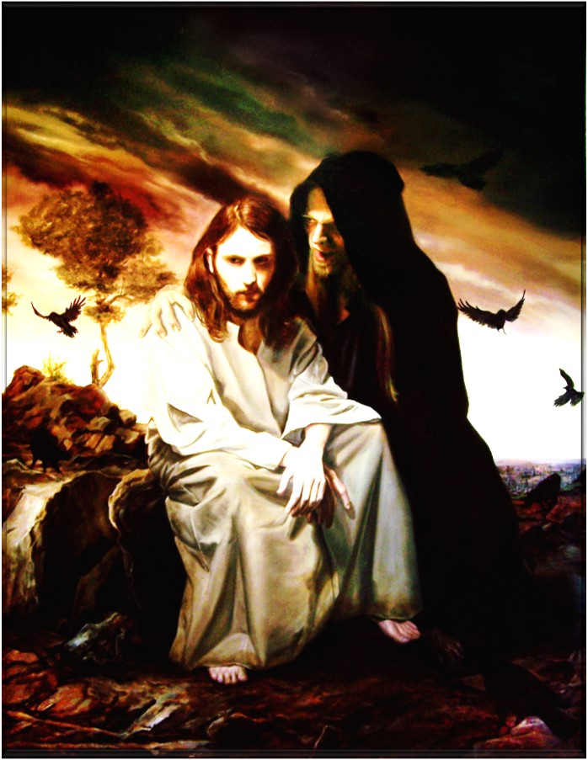
¿Con qué palabras comienza cada tentación?,
¿Qué pretende con ello Satanás?

Slide 19
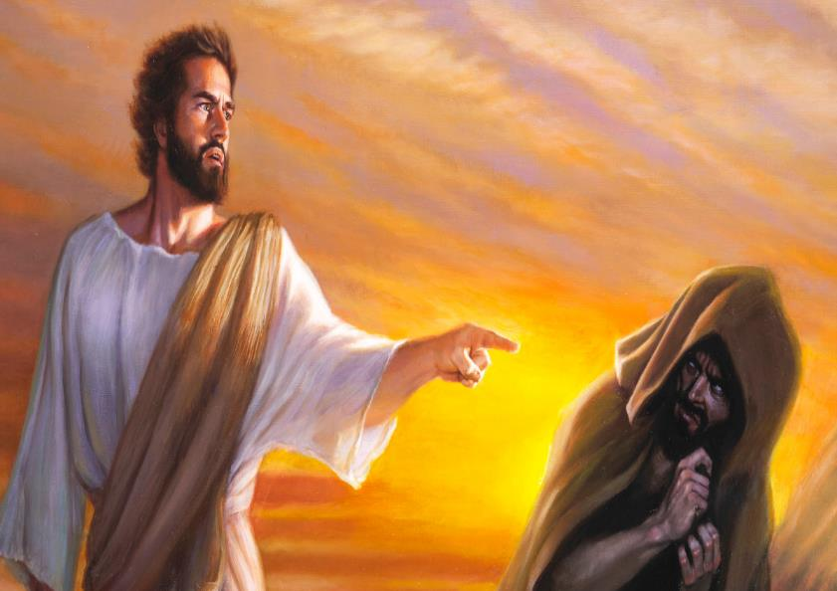
¿Con qué palabras rechaza Jesús cada una de las tentaciones?

Slide 20
MEDITATIO
¿Qué ME dice el texto?
Motivación:
En la Cuaresma se nos invita renovar nuestra vocación de hijos e hijas de Dios, vocación que hemos recibido en el bautismo y que se ve amenazada, como la de Jesús, por numerosas tentaciones y fuerzas que tratan de anular el dinamismo del Reino.

Slide 21
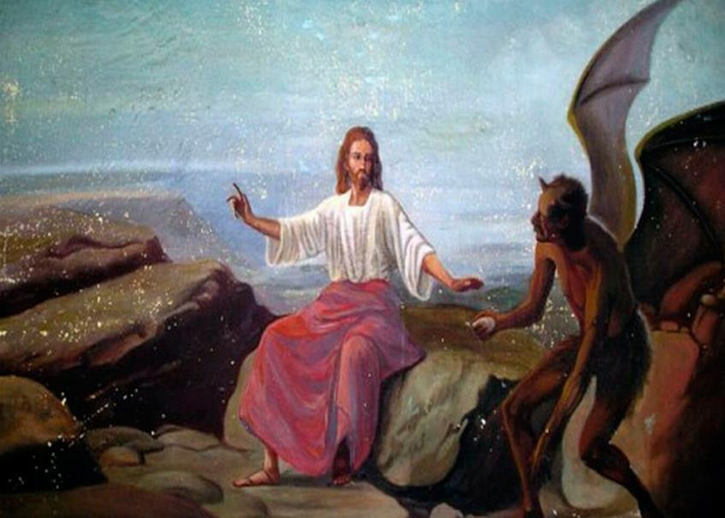
¿Qué me llama la atención de este pasaje de las tentaciones de Jesús?
¿Qué impresión me causa el hecho que el Señor haya pasado por esa situación?,

Slide 22
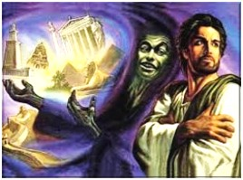
¿Qué pienso de la manera de actuar del diablo y de su forma
de presentar la tentación?, ¿cuál es su finalidad?

Slide 23
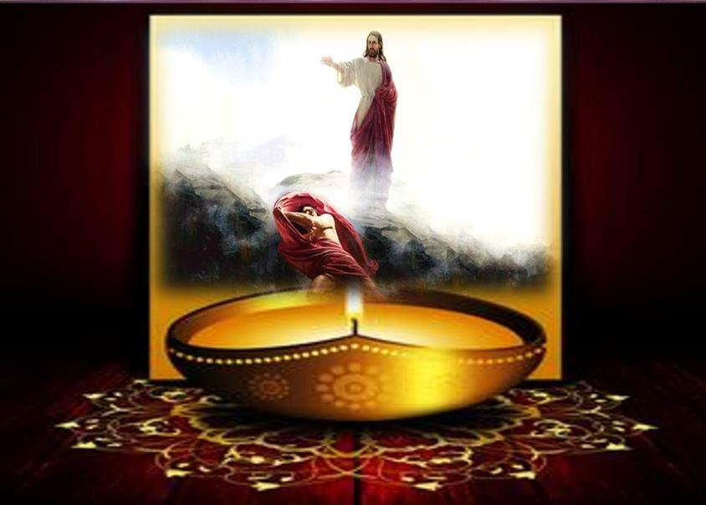
¿De qué manera el Señor supera esas tentaciones?

Slide 24
¿Cuál fue su posición y a qué se aferró para superar ese momento?,
¿Qué aprendo de su actitud?

Slide 25
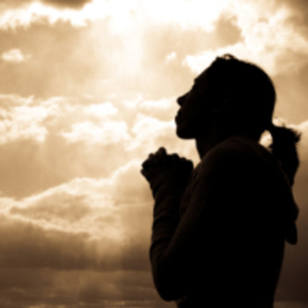
¿Qué tentaciones amenazan mi coherencia de vida cuando trato de vivir como hijo de Dios? ¿De qué manera busco superarlas?

Slide 26
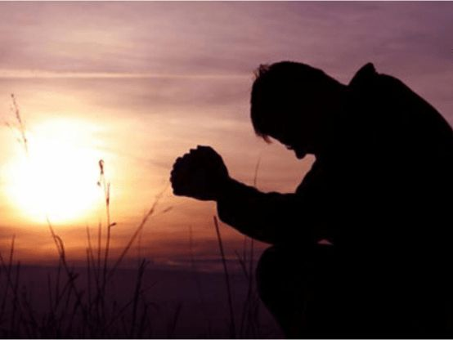
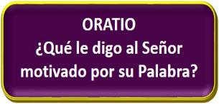
Motivación:
El Señor nos conoce mejor que nosotros mismos. Él sabe lo que tenemos en el corazón, por eso manifestémosle lo que sentimos, lo que estamos viviendo, pidiéndole su ayuda.

Slide 27
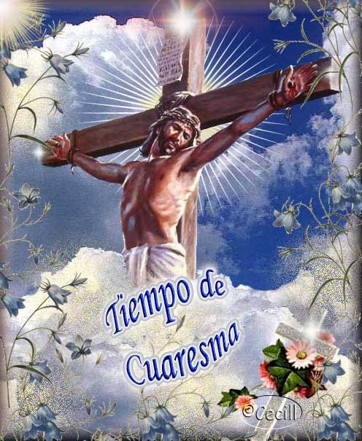
• Luego de un tiempo de oración personal, compartimos nuestra oración.

Slide 28
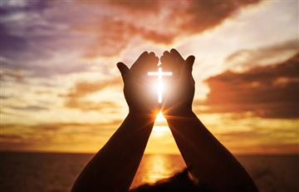
Salmo 50
Misericordia, Dios, por tu bondad, por tu inmensa compasión borra mi culpa; lava del todo mi delito, limpia mi pecado.
Misericordia, Señor: hemos pecado.

Slide 29
Pues yo reconozco mi culpa, tengo siempre presente mi pecado; contra ti, contra ti solo pequé; cometí la maldad que aborreces.
Misericordia Señor, hemos pecado.

Slide 30
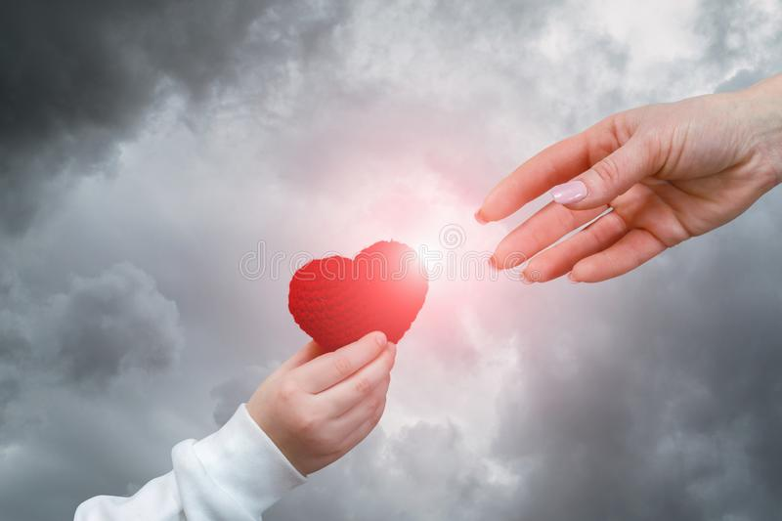
Oh Dios, crea en mí, un corazón puro, renuévame por dentro con espíritu firme; no me arrojes lejos de tu rostro, no me quites tu santo espíritu.
Misericordia, Señor: hemos pecado.

Slide 31
Devuélveme la alegría de tu salvación, afiánzame con espíritu generoso. Señor, me abrirás los labios, y mi boca proclamará tu alabanza.
Misericordia, Señor: hemos pecado.

Slide 32
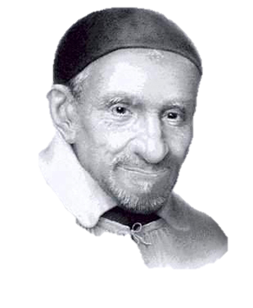
Motivación:
El padre Vicente, en una repetición de la oración, dijo que el de la tentación era un estado feliz, y que un día pasado en semejante situación nos proporcionaría más mérito que un mes sin tentaciones.
El demonio no tiene que esforzarse mucho en atraer a su partido a las gentes del mundo; no tiene más que proponer lo que quiere, e inmediatamente es obedecido; se hace adorar por ellos, con la esperanza que les da de que gozarán de los placeres que buscan; los tiene bien cogidos, les da vueltas, les deja correr adonde quieren y permite que se entreguen a sus goces, con la seguridad de que los tendrá siempre sometidos y respetarán sus órdenes; pero las personas retiradas del mundo para vivir con Jesucristo están más sujetas a ilusiones.

Slide 33
De hecho, fijémonos cómo nuestro Señor, mientras trataba con los hombres y se mantenía en el recogimiento con su Padre, no se vio nunca tentado; pero, cuando se retiró al desierto y se adentró más en la penitencia que no había practicado todavía, entonces es cuando le tentó el espíritu maligno, tomándose el atrevimiento de probarle tres veces… (XI,619)
Venid, tentaciones, venid; sed bienvenidas. Pero es que son contra la fe. ¡No importa! No hay que pedirle a Dios que nos libre de ellas, sino que nos haga utilizarlas bien y que impida que caigamos. Son un gran bien. (XI,67)

Slide 34
COMPROMISO:
Hacer mi programa cuaresmal de este año, señalando lo que quiero trabajar en mí para que se manifieste en la victoria pascual de Cristo

Slide 35
Oración final
Señor Jesús,
reconocemos nuestra debilidad y nuestra fragilidad,
sabemos que podemos caer, somos conscientes que sin ti, sucumbimos y desfallecemos, somos conscientes que si Tú no nos ayudas,
nuestra vida pierde sentido,
por eso, Señor, te pedimos,
que nos llenes de tu
Espíritu Santo, para estar atentos y vigilantes
a todas las seducciones del mal,

Slide 36
para que nada ni nadie nos separe de ti,
sino que en todo momento, busquemos permanecer
unidos a ti, viviendo de acuerdo a tu voluntad,
por eso, te pedimos que nos ayudes,
a ser fuertes en ti y en tu Palabra
para no caer en ninguna tentación. Amén

Slide 37
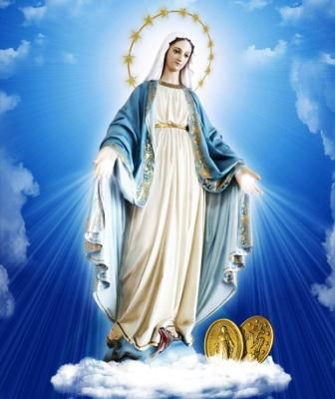
Oh María sin pecado concebida ruega por nosotros que recurrimos a ti
Texto de Lectio Divina: Padre César Chávez Alva (Chuno) C.ongregación de la Misión. www.cmperu.com
Power Point : Sor Pilar Caycho Vela - Hija de la Caridad de San Vicente de Paúl

